Slide 1
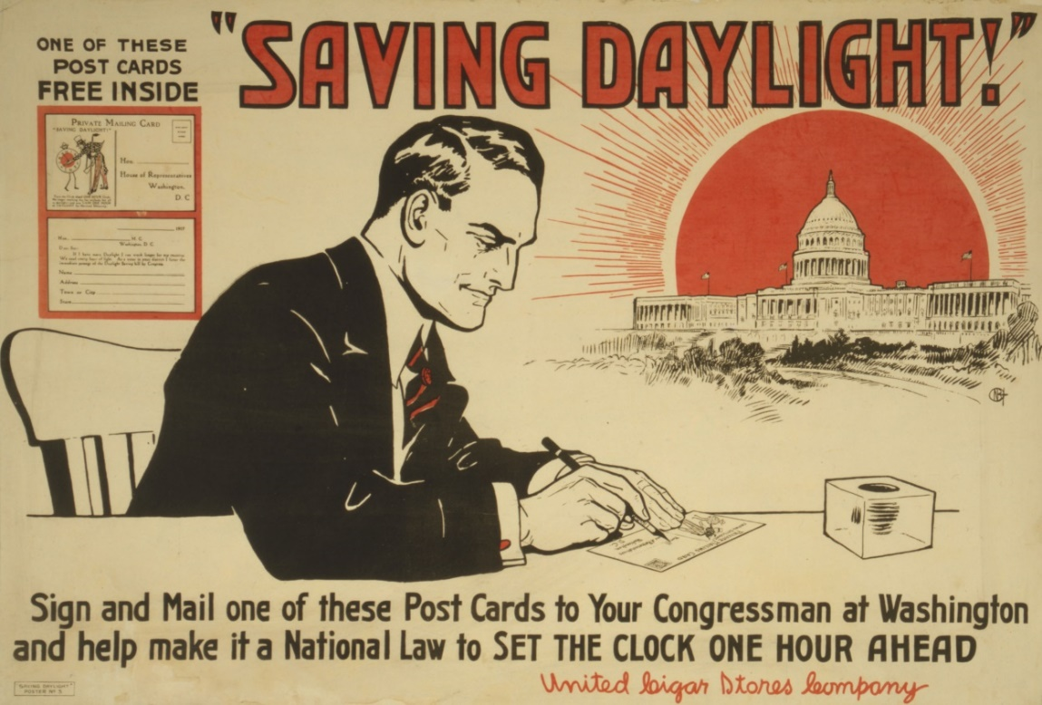
LJETNO RAČUNANJE VREMENA
Notes:
S:Dobar dan, ja sam Marina
Š: a ja matko
S: učenici smo 8.razreda i danas ćemo vas upoznati s temom ljetnog računanja vremena, inače mi smo ovu prezentaciju izradili za jedan međunarodni projekt, ali nismo ju uspjeli predati na vrijeme, pa nam je profesorica predložila da ju prezentiramo vama jer upravo učite o w.w.1 vidjet ćete kako je povezano…………….

Slide 2
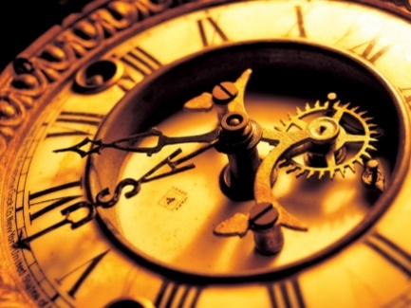
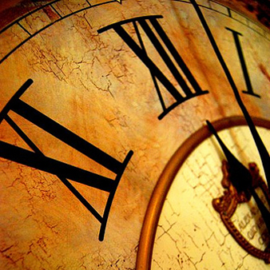
UVOD
Ove godine 27.3. satove smo pomaknuli jedan sat unaprijed pa smo se zapitali :
Tko je prvi došao na ideju uštede dnevnog svijetla ?
Kada i zašto su se prvi puta pomaknuli satovi ?
Koje države su prihvatile tu ideju ?
Donosi li pomicanje satova uštede u energiji ?
Notes:
S: pa za početak : ……sam čitaj sa slajda

Slide 3
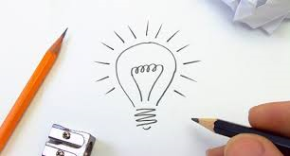
PRVA IDEJA
Zamisao je 1984. donio SAD predsjednik, Benjamin Franklin no ideja nije ozbiljno shvaćena.
1907. William Willett je u članku „Waste of Daylight“ (Gubitak dnevnog svjetla) ozbiljno predložio tu ideju, no nije uspio uvjeriti britansku vladu da je provede.
Zamisao je prvi put prihvaćena u Prvom svjetskom ratu.
Notes:
Š: …. Čitaj sa slajda

Slide 4
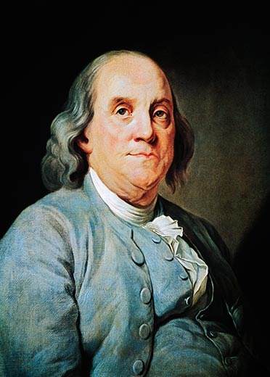
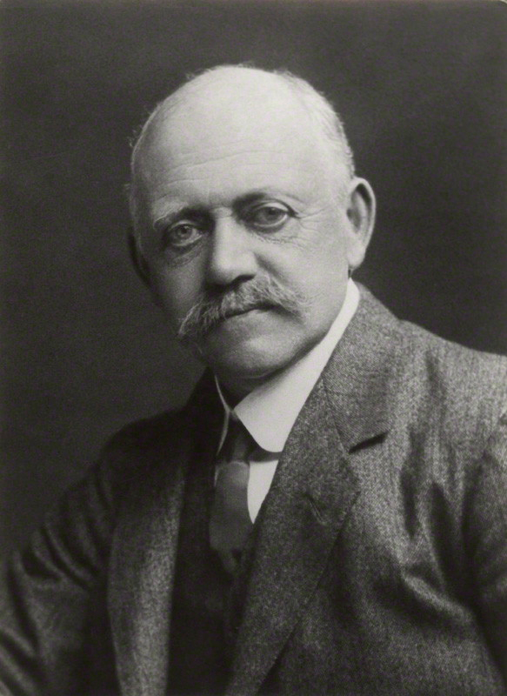
BENJAMIN FRANKLIN WILLIAM WILLETT
Notes:
Š: ovo su ta dva gospodina benjamin franklin osim što je bio predsjednik sada bio je filozof, fizičar, pisac izumitelj unatoč tome što je imao samo 2 godine formalnog obrazovanja, također je pokušao osmisliti i nametnuti svoju abecedu, posljednje 2 god zivota proveo je kao borac protiv ropstvaaaaaaaaa, a ovaj gospodin desno je william willet i on je cijeli život posvetio uvođenju ljetnog računanja vremena i to je otprilike to

Slide 5
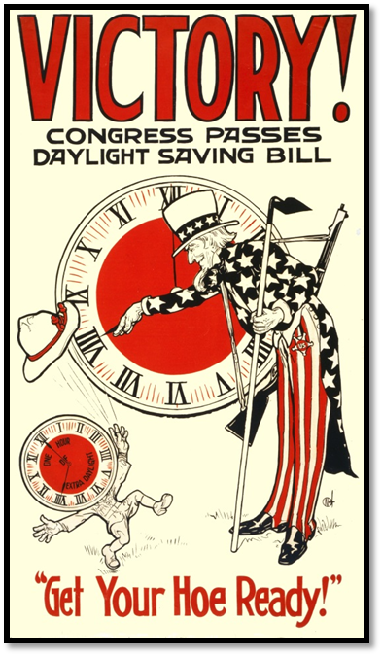
KADA I ZAŠTO?
30.4. 1916. u Njemačkoj se vrijeme pomaknulo s 23:00 na 24:00 sata
Tjedan dana poslije i Velika Britanija te njeni saveznici slijede njemački primjer jer ne žele zaostati za ratnim suparnikom
31.4.1918. i SAD uvodi ljetno vrijeme kao ratno
Notes:
S: …..čitaj sa slajda ( ti to možeš)

Slide 6
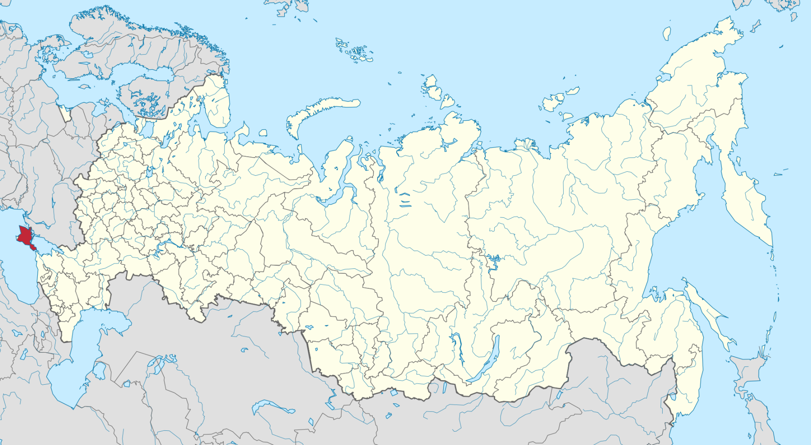
POMICANJE SATA-TKO GA KORISTI?
Ljetno računanje vremena odnosi se uglavnom na umjereni pojas. U tropskom pojasu razdoblje dnevnog svjetla ne mijenja se kroz godinu toliko da bi opravdalo promjenu računanja vremena.
Danas ljetno računanje vremena upotrebljava 70-tak zemalja.
Notes:
Š. ljjetno računnanje vremena se koristi uglavnom u umjerenom pojasu, u tropskom pojasu…… među njima i hrvatska . Zanimljivo je da je Rusija ukinula zimsko računanje vremena zbog stresa bolesti i stoke,

Slide 7
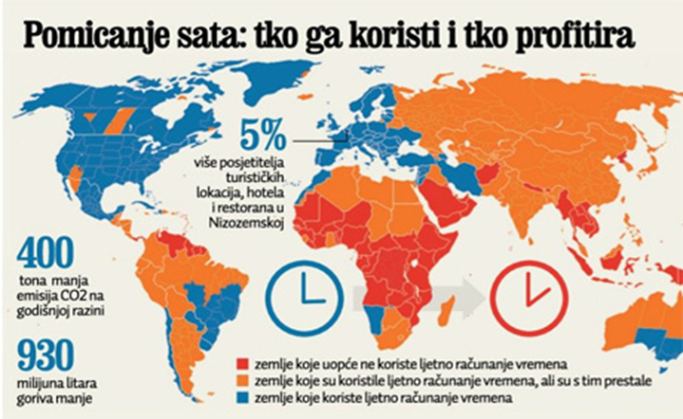
Notes:
S: objasni mapu

Slide 8
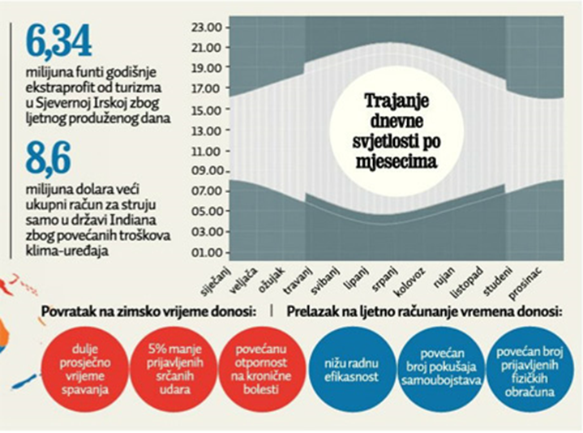
Notes:
S: objasni mapu

Slide 9
UŠTEDA ENERGIJE
Najviše pozitivnih statistika stiže iz Kube, Čilea i Meksika gdje se smatra da zbog više svijetla u ljetnim mjesecima ljudi više borave na otvorenom, pa zbog toga manje koriste kućanske aparate.
Zbog pomicanja sata dobro zarađuju i hoteli, te restorani zato što se ljudi kasnije vraćaju u hotele, te manje troše struju i vodu.
Notes:
Š: čitaj slajd

Slide 10
Hvala vam na pažnji
Marina i Matko

